Slide 1
ФГОБУ ВО «Финансовый университет при Правительстве Российской Федерации»
Колледж информатики и программирования
Квантовый паритет

Slide 2
Многие компании и университеты участвуют в создании квантовых компьютеров, но лидером в этой сфере уже несколько лет остается Google. В 2019 году инженеры подразделения по квантовым аппаратным средствам использовали квантовый компьютер Sycamore с 53-кубитовым процессором.

Slide 3
На сайте forbes.ru в статье «В России решили создать квантовый компьютер за 24 млрд рублей» говорится о том, что в России над проблемой квантовых вычислений работают несколько научных организаций, среди которых Российский квантовый центр. Однако пока российским специалистам не удалось создать системы, состоящие более чем из двух кубитов (сайт forbes.ru) , в то время как американские и европейские ученые демонстрируют устройства, построенные на 50-72 кубитах

Slide 4
«Росатом» заявил о планах создавать квантовый компьютер за 24 млрд рублей к 2024 году говорится о том, что «Росатом» приступил к разработке отечественного квантового компьютера.
Из этой суммы 13,3 млрд - средства из бюджета, 10,4 млрд - инвестиции «Росатома» и других компаний, которые присоединяются к проекту.
.

Slide 5
На сайте tadviser.ru «Государство. Бизнес. ИТ» в статье «Квантовый компьютер и квантовая связь» говорится: «На пути создания квантового компьютера существует множество проблем. Одним из таких препятствий является проблема производства однородных и стабильных кубитов.
Кубиты требуют крайне нежного обращения. Случайный шум и даже случайное наблюдение за кубитом способны привести к потере данных.
Для устойчивой работы кубитов необходима чрезвычайно низкая температура окружающей среды - на уровне 20 миллиКельвин, что в 250 раз «холоднее» температуры в «открытом» космосе. Подобный температурный режим предъявляет строжайшие требования к конструкции корпусов квантовых
систем, в состав которых входят кубиты»

Slide 6
Единственным «квантовоподобным компьютером», который способен работать при нормальных условиях, является человеческий мозг. В нашем Колледже информатики и программирования занимаются исследованиями квантовоподобных механизмов принятия человеком решения.
В ходе решения ситуационной задачи студентами Хасановой Нигиной, Айзой Эрелчин и Валерией Поленовой и другими было сделано открытие ЛКЛБ-процесса, суть которого заключается в том, что при принятии решения некоторые участники достигают целей на несколько бит меньше, чем это необходимо при рациональном принятии решений.

Slide 7
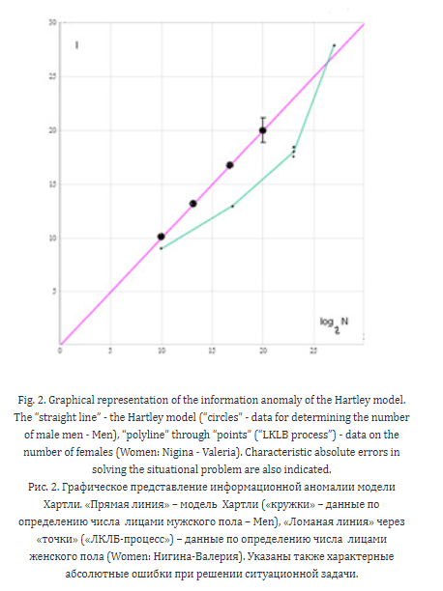
Результаты этого экспериментального исследования для каждой социофизической системы показаны на графических диаграммах (модель Хартли «прямая линия», эксперимент «полилиния»):
Предлагая свою формулу, Р. Хартли подчеркнул, что он полностью
исключает психологические факторы. На наших графиках-схемах мы четко наблюдаем факторы, исключенные Хартли. Лица мужского пола во всех изученных случаях решения ситуационных задач действовали рационально, в пределах абсолютной погрешности. Лица женского пола действовали рационально (через определенные интервалы определенных чисел) и интуитивно. Кроме того, в значительном числе случаев поведение испытуемого отражает преобладание источников контрпродуктивной информации при решении ситуационной задачи в таких условиях, как стрессы.

Slide 8
Тип принимаемого решения зависит от интуиции лица, принимающего решение, опыта, знаний и квалификации, а также от ограниченности во времени и ресурсах, что, в свою очередь, влияет на вероятность принятия ошибочных решений
Признание информации и принятие решений на ее основе играет ключевую роль в психологии, психологии образования, психофизиологии, психофизике и интуиции.

Slide 9
Создание Google квантового компьютера аналогично испытанию первой атомной бомбы.
Несмотря на отставание в сфере квантовых технологий, российским учёным предоставляется возможность достижения квантового превосходства при исследовании квантовоподобных механизмов принятия решения человеком.
Таким образом, основываясь на работах проведённых в Финуниверситете наша страна может предложить альтернативный подход к решению проблемы квантовых и квантовоподобных компьютеров.

Slide 10
Подготовила: Рой Олеся, группа 1ОИБАС-819
Научные руководители: И.В.Башелханов, Н.И.Демкина
СПАСИБО ЗА ВНИМАНИЕ!
Notes:
You can safely remove this slide. This slide design was provided by SlideModel.com – You can download more templates, shapes and elements for PowerPoint from http://slidemodel.com
10

